Slide 1
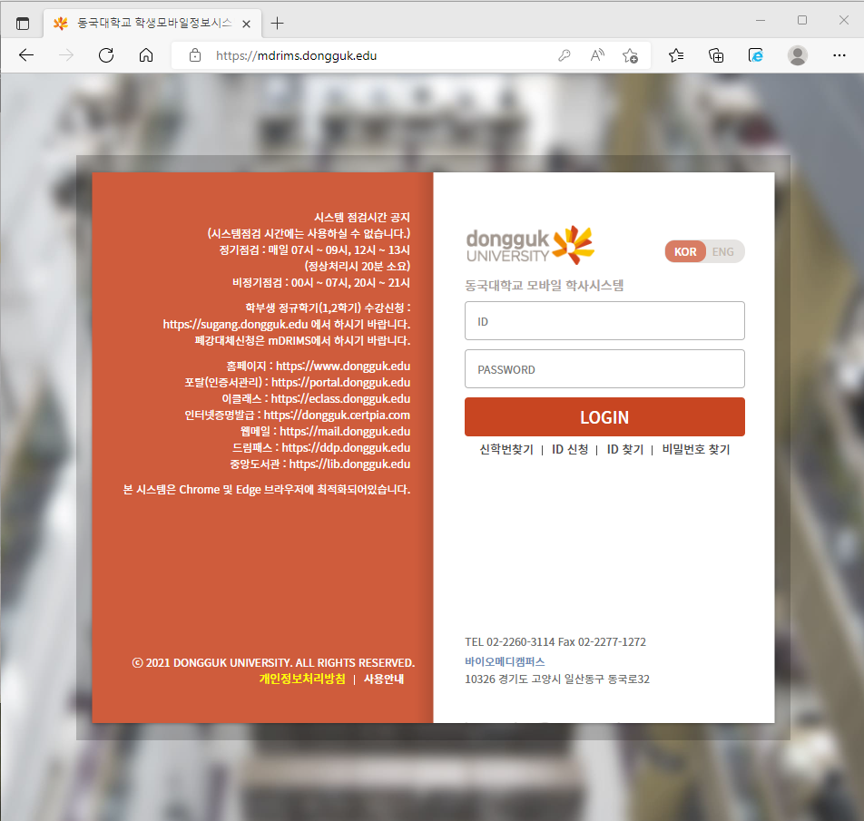
동국대학교 mDRIMS(학생정보시스템) 접속
※ 접속경로 : https://mdrims.dongguk.edu/
“신학번찾기” 클릭

Slide 2
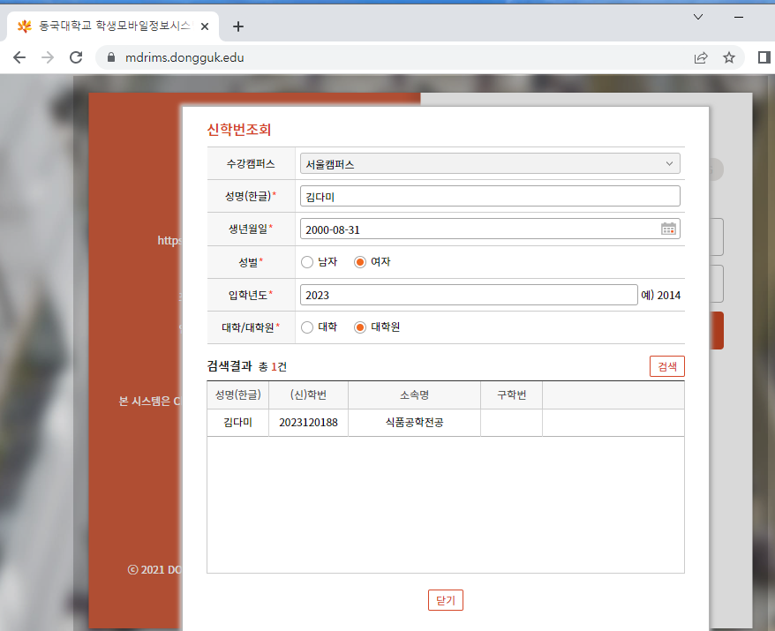
2. 정보 입력 후 학번 확인
“본인성명” 입력
“생년월일 8자리” 입력
동동국
20000508
숫자 “2023” 입력
“대학원” 선택
“검색” 버튼 클릭
동동국 2023120000
“학번” 정보 확인

Slide 3
3. mDRIMS 로그인
“신학번” 입력
2023120000
000508dg!
“생년월일dg!” 입력
ID : 본인 학번
비밀번호 : 본인생년월일6자리 + dg!
예) 2000년 5월 8일생의 경우
000508dg! 입력

Slide 4
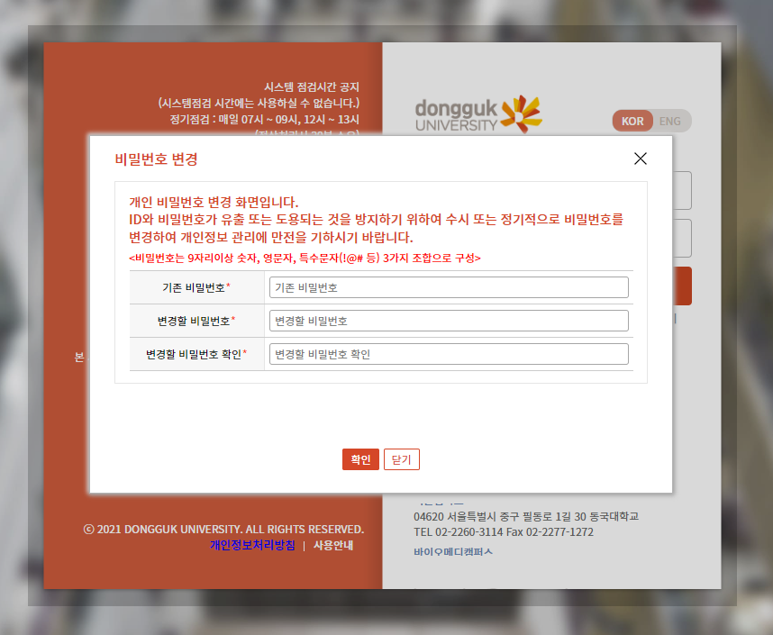
4. mDRIMS 최초 로그인 후 개인 비밀번호 재설정(필수)
기존 비밀번호 : 본인생년월일6자리 + dg!
변경할 비밀번호는 9자리 이상 숫자, 영문자, 특수문자 조합으로 지정
변경된 비밀번호는 본인이 반드시 기억해야함

Slide 5
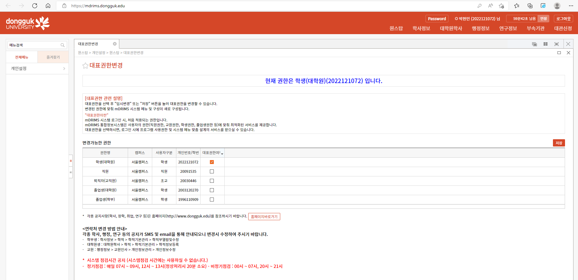
5. mDRIMS 로그인 화면
1
2023120000
2023120000
정상적으로 로그인 처리시, 다음의 화면이 나타남
대학원생 이용 메뉴로 대학원학사(①) 클릭

